Slide 1
Управление продажами
Лебединская Юлия Сергеевна, канд. экон. наук
Тема 1: Сущность управления продажами

Slide 2

Тема 1
СУЩНОСТЬ УПРАВЛЕНИЯ ПРОДАЖАМИ
Содержание:
1.1 Рыночная среда как основа менеджмента продаж
1.2 Роль управления продажами в системе маркетинга
1.3 Социально-экономическая сущность менеджмента продаж
1.4 Субъекты и объекты продаж товарной продукции
1.5 Каналы товарной реализации
1.6 Цикл и виды товарных продаж

Slide 3


Суть продажи состоит в совместном поиске вариантов решения значимой проблемы клиента;
на сделку оказывают влияние не только осознанные выгоды (польза) от приобретения продукции, но и подсознательные факторы, прежде всего ценности, т.е. нормы, установки и убеждения, на основе которых строится выбор приоритетов или предпочтений;
в продажах помимо продавца и клиента самое активное участие принимает рыночная среда.
1.1 РЫНОЧНАЯ СРЕДА КАК ОСНОВА МЕНЕДЖМЕНТА ПРОДАЖ

Slide 4
Основная задача менеджмента продаж — продавать производимые или закупаемые товары в нужном количестве, в соответствии с требуемым качеством, в согласованное время и в согласованном месте, по цене, гарантирующей прибыль.
При этом основными видами ответственности являются:
- изучение рынка;
- принятие решений по ранжированию продукта и его оформлению;
- принятие решений по цене;
- выбор оптимальных методов и форм продажи;
- сервисное обслуживание.

Slide 5


С позиций современного менеджмента рыночная среда рассматривается как совокупность сил и факторов, оказывающих влияние на результаты деятельности компании.

Slide 6
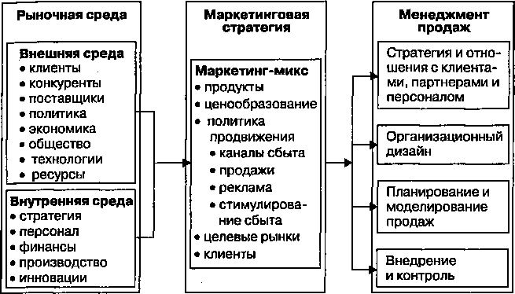
Рис. 1.1. Рыночная среда, маркетинг и управление продажами

Slide 7
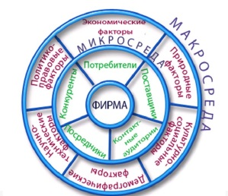
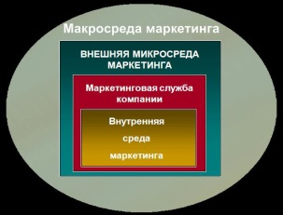
Макросреда создает общие условия, в которых действует предприятие, определяя для него и других предприятий границы допустимого и недопустимого.
Макроокружение по отношению к предприятию выступает и как причина и условие ограничения (или возможности расширения) деятельности, и как предпосылка, вызывающая необходимость изменений на предприятии.
Макроокружение компании включает ряд составляющих.
Социальная составляющая — это комплекс социальных явлений и процессов. Она характеризуется численностью и структурным составом населения, уровнем образования, стилем жизни, при­вычками, традициями, трудовой этикой.

Slide 8

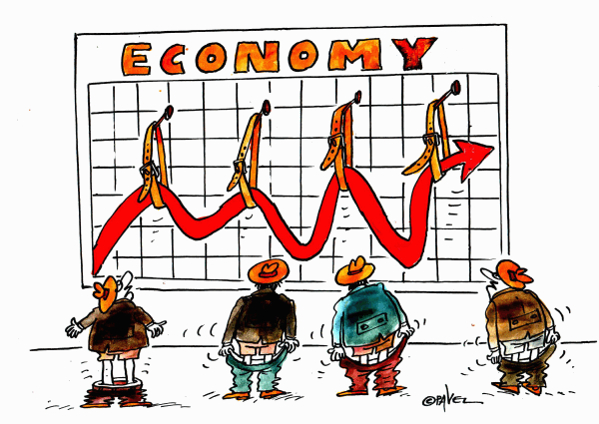
Экономическая составляющая определяется уровнем и особенностями рыночного механизма. Она включает уровень экономического развития, доступность ресурсов, доходы населения, уровень безработицы, уровень налогообложения, уровень инфляции и т.д.
Правовая составляющая устанавливает права, ответственность и обязанности предприятий, определяющие правила деловых взаимоотношений, отношения предприятия с обществом, ограничения на отдельные виды деятельности, права потребителей продукции, порядок регистрации предприятия, его санации и др.

Slide 9
Политическая составляющая — это органы государственной власти и конкурирующие партии и группы. Анализ данной состав­ляющей должен обеспечить понимание целей развития общества, приоритетных отраслей экономики и регионов, характера политической борьбы, сил различных лоббистских групп, возможностей и направлений развития политической системы, способностей правительства эффективно проводить в жизнь программу развития экономики и общества.
Технологическая составляющая — это факторы научно-техничес­кого прогресса в области производства, материалов и продуктов. Технологические факторы являются основной движущей силой возникновения новых отраслей и производств.

Slide 10
Геоэкономическая составляющая оказывает прямое воздейс­твие на формирование и развитие внешнеэкономических связей.
Своевременный учет геоэкономических факторов дает компаниям возможность осваивать новые рынки сбыта продукции, внедрять прогрессивные технологии производства продукции, формировать конкурентные преимущества.

Slide 11

Микросреда — это внутренняя среда и та часть внешней среды, с которой предприятие имеет конкретное и непосредственное взаимодействие.
Под внутренней средой понимается хозяйственный организм фирмы, включающий управленческий механизм, направ­ленный на оптимизацию научно-технической и производственость бытовой деятельности фирмы. Внутренняя среда организации является источником ее жизненной силы.

Slide 12
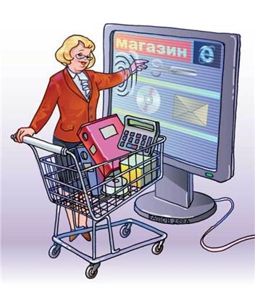

Внутренняя среда формируется в зависимости от миссии и целей организации, которая, в свою очередь, во многом определяется внешней средой.
В центре внимания внешней среды находятся
- потребители,
- конкуренты,
- поставщики.

Slide 13
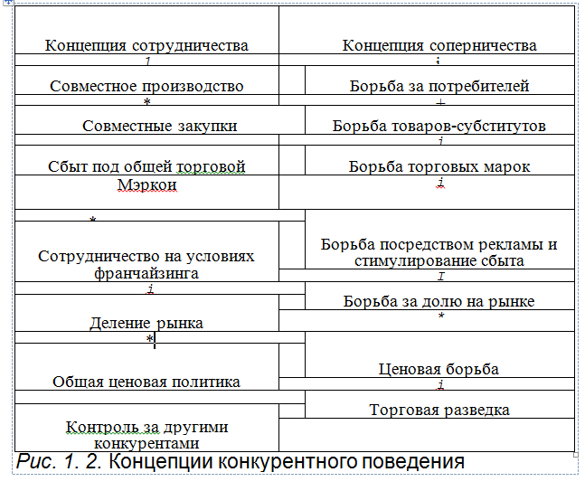

Slide 14

Элементы внешней среды, непосредственно окружающие организацию, представляют собой деловую среду.
Деловая среда — это все то, что взаимодействует и оказывает непосредственное влияние на организацию в целом и отдельные направления ее деятельности. По степени управляемости со стороны продавца рыночные факторы можно подразделить на управляемые и неуправляемые, а по уровню воздействия на покупателя — релевантные (непосредственно относящиеся к данной проблеме) и нерелевантные.
К управляемым факторам относят цену, свойства и дизайн товара, упаковку, торговую марку, методы сбыта и коммуникации, сервис, позиционирование, выбор целевого сегмента.

Slide 15
Неуправляемые факторы — это характеристики рыночной внешней среды и рынка сбыта, а именно: поставщики, потребители, конкуренты, средства массовой информации, властные структуры, технологии отраслей и мировых рынков и т.д.
Релевантные факторы — это группа управляемых и неуправля­емых характеристик, которые влияют на поведение покупателя, как в краткосрочном, так и в долгосрочном плане, применительно к конкретному товару и рынку сбыта, например, цена и дизайн товара, торговая марка, конкуренты.
Нерелевантные факторы — это те факторы, которые не оказывают заметного влияния на поведение покупателя в данной ситуации. К таким факторам, например, относят поставщиков, властные структуры и т.д.

Slide 16
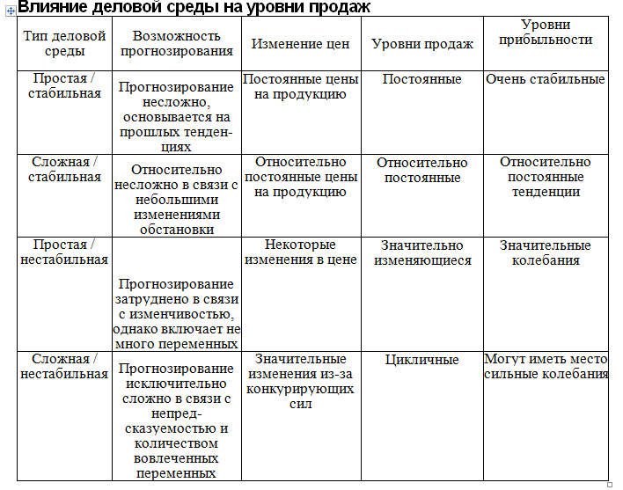
Таблица 1.1
Влияние деловой среды на уровни продаж

Slide 17
1.2 РОЛЬ УПРАВЛЕНИЯ ПРОДАЖАМИ В СИСТЕМЕ МАРКЕТИНГА
Маркетинговая концепция управления компанией исходит из того, что основой успешного бизнеса является выявление запросов и желаний потребителей и представление им таких продуктов и услуг, с помощью которых будут удовлетворены эти желания и запросы.
Ключевым фактором успешных продаж является определение целевых сегментов, т.е. групп клиентов, работа с которыми может принести наибольшую прибыль. В решении задач поиска целевого сегмента приходит на помощь служба маркетинга, формулируя критерии поиска наиболее рентабельных клиентов и собирая не­обходимую информацию для их выявления.

Slide 18
К инструментам маркетинга обычно относят:
программу продаж;
цели продаж; систему продаж;
выставки, рекламу и стимулирование продаж;
логистику; сервис и т.д.
На уровне продукта двумя основными маркетинговыми факторами, требующими учета, являются выбор целевого рынка и создание дифференцирующего преимущества.
Выбор целевого рынка оказывает очевидное влияние на управ­ление продажами из-за его взаимосвязи с целевыми клиентами, После определения целевого рынка управление продажами доводит его спецификации до отдельных клиентов, выбранных в качестве ключевых.

Slide 19
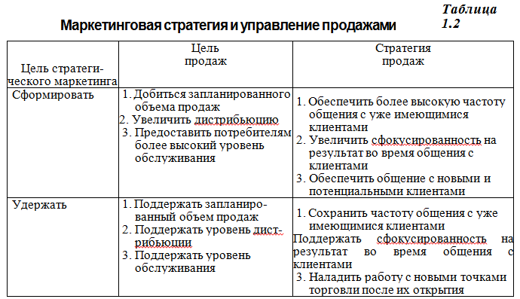
Создание дифференцирующего преимущества — исходная точка для успешной маркетинговой стратегии, однако оно требует дове­дения его общей идеи до торговых представителей и включения в план продаж, чтобы гарантировать, что этот подход будет доведен до потребителей.

Slide 20
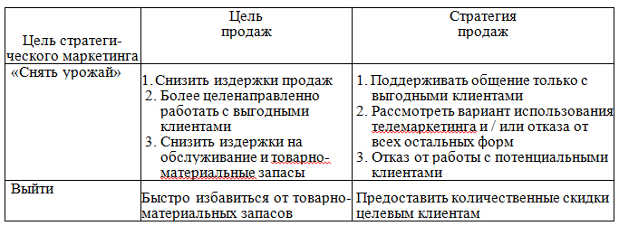

Slide 21

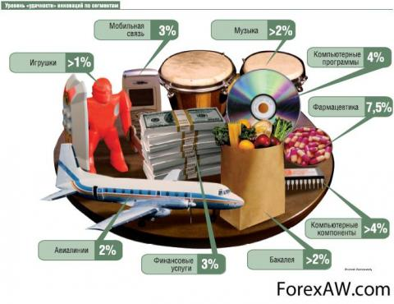
Современные цели продаж достигаются с помощью:
повышения осведомленности покупателя о продукции фирмы;
выявления и реагирования на их действительные потребности;
коммуникационных каналов между организацией и рынком;
источников информации для маркетинговых исследований.

Slide 22
Основные маркетинговые направления, нацеленные на решение проблем продаж:
маркетинговые исследования: целевого потребительского рынка; новых сегментов целевого рынка; новых региональных рынков; товара; конкурентов, производителей, поставщиков; новых методов продаж; обратной связи с клиентами; новых товаров и направлений развития бизнеса;
рекламные кампании, специализированные выставки, презентации и другие способы продвижения товаров;
стратегическое планирование (а именно разработка маркетинговой политики и стратегии развития компании); сбытовая политика (включая каналы распространения, ассортимент, цены, концепцию региональных продаж); прогнозирование продаж.

Slide 23
1.3. СОЦИАЛЬНО-ЭКОНОМИЧЕСКАЯ СУЩНОСТЬ МЕНЕДЖМЕНТА ПРОДАЖ
Управление — это разнообразный, сложный, творческий вид деятельности, связанный с анализом ситуаций, определением целей, разработкой и осуществлением решений по их достижению, контролем и регулированием хода работ, стимулированием людей, выполняющих эту работу, а также всего другого, что определяет ре­зультативность и конкурентоспособность бизнеса, предприятия.

Slide 24
По стадиям жизненного цикла продукта можно выделить:
управление маркетингом (маркетинг-менеджмент);
управление исследованиями;
управление производством (операционный и производственный менеджмент);
управление сбытом (продажами);
управление снабжением;
управление сервисом.
По факторам производства можно выделить управление персоналом, управление ресурсами, управление финансами, управление знаниями, управление затратами.
По функциональным областям выделяют управление инновационной деятельностью, управление инвестициями, управление социальным развитием, управление потенциалом компании, управление проектом.

Slide 25
По целям деятельности компании выделяют управление эффективностью, управление производительностью, управление качеством, управление рисками, управление экологией (экологический менеджмент), антикризисный менеджмент.
С учетом временного фактора выделяют оперативное управление (управление в реальном времени), тактическое управление, стратегическое управление.
Каждый из типов менеджмента имеет свою теорию, объект и предмет изучения, инструментарий, методы и механизмы управления.

Slide 26

Сущность менеджмента продаж следует соотносить с объектом управления, т.е. продажами.
Продажа — целостный комплекс мероприятий по подготовке, заключению сделки,
и последующему обслуживанию клиента, который связан единой технологией, основанной на решении его значимых проблем и формировании долгосрочного спроса на продукцию компании.

Slide 27
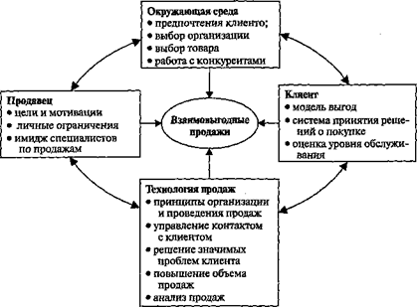

Схема системы продаж

Slide 28

«Управление по компетенциям» — это выделение ключевых компетенций (навыков), необходимых работникам для успеха в продажах. Разработка системы регулярной аттестации и развития компетенций приводит к активизации стимулов саморазвития.
Воздействуя на все три элемента системы продаж — цели, процесс и навыки, создают систему, которая позволяет добиваться результатов выше, чем в конкурентных компаниях.
С другой стороны, сущность менеджмента продаж раскрывается в основных функциях, а именно: планирование продаж, организация продаж, мотивация продаж, контроль продаж.

Slide 29
Планирование продаж — одна из функций менеджмента продаж, которая представляет собой процесс определения целей и путей их достижения. Можно выделить четыре основные функции управленческой деятельности в рамках процесса планирования: распределение ресурсов; адаптация крыночной среде; внутренняя координация; организационное стратегическое предвидение.
Организация продаж — это формализация и регулирование взаимодействий между подразделениями и сотрудниками в процессе управления продажами. Ключевыми моментами данного процес­са являются: разграничение функций при формировании целей и плана продаж; взаимосвязка продаж и производства, продаж и транспорта, продаж и отгрузки; формирование документов по развитию продаж; четкое установление целей деятельности коммерческой службы; организационное построение службы продаж организации.

Slide 30

Наиболее часто встречающийся способ разделения торговых обязанностей основывается на сбытовой специализации.
В этом отношении выделяют организацию продаж по территориальному, рыночному (клиентам), продуктовому и функциональному принципам.
Сущность территориальной организации продаж заключается в том, что каждому торговцу выделяется географическая территория для продажи товара, при этом приемлемое количество торговцев со смежных территорий подчиняется территориальному менеджеру, который подотчетен генеральному менеджеру по продажам (рис. 1.6).

Slide 31
При рыночной организации продаж менеджер по продажам, за­нимающийся отдельной промышленной группой товаров, является линейным исполнительным управляющим, руководящим группой торговцев. Каждый продавец продает общую партию продукции, используемой промышленной группой (рис. 1.7).
Применение рыночной организации продаж, получившей рас­пространение в последние годы, сохраняется наравне с тенденцией ориентации на покупателя.
Продуктовая организация продаж основывается на том, что торговый персонал специализируется на продажах конкретных видов (типов) товарной продукции (рис. 1.8).

Slide 32
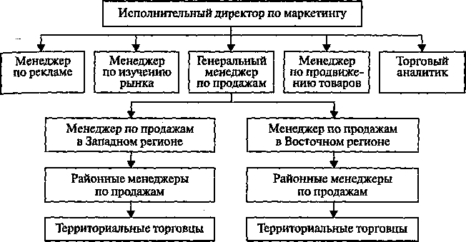
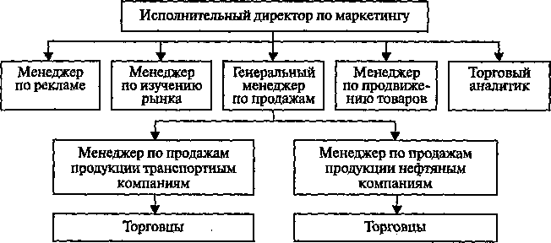
Рис. 1.6. Территориальная организация продаж
Рис. 1.7. Рыночная организация продаж

Slide 33
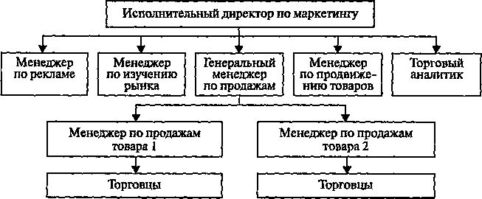
Рис. 1.8. Продуктовая организация продаж

Slide 34
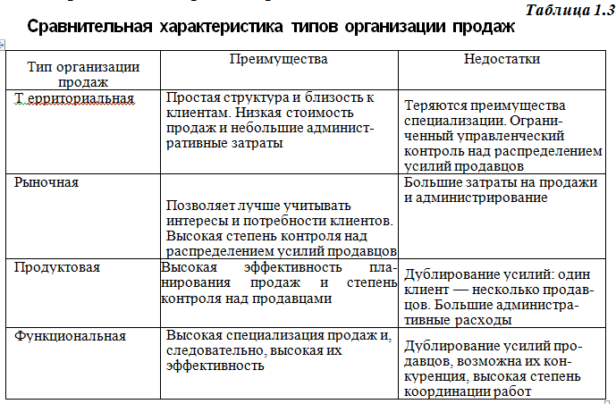

Slide 35
Контроль продаж — это отслеживание всего нескольких показателей:
контроль за теми вопросами, которые возникли при положения организации на рынке и планировании продаж;
2) контроль объемов продаж по всем сегментам рынка и соответс­твие их плановым показателям;
3) контроль прохождения приказов и распоряжений сверху вниз, обратной связи, качества работы.

Slide 36
1.4. СУБЪЕКТЫ И ОБЪЕКТЫ ПРОДАЖ ТОВАРНОЙ ПРОДУКЦИИ
Субъект—это источник управленческого воздействия, а объект—приемник всего или части управленческого воздействия.
Иначе говоря,
субъект — тот, кто управляет,
а объект — то, кем или чем управляют.
Тем самым система менеджмента в целом и менеджмента продаж в частности включает две взаимосвязанные подсистемы:
управляющую подсистему, представленную, как правило, субъектом управления,
и управляемую подсистему, в качестве которой рассматривается объект управления.

Slide 37
Менеджеры по продажам — это ключевые люди в любой организации, потому что именно они, непосредственно взаимодействуя с клиентами, приносят компании доход. Ключевыми требованиями к менеджеру по продажам являются:
концентрация усилий на создании и совершенствовании работы команды продавцов, а также на подборе персонала;
его работа с клиентами должна быть связана не с продажами, а с выстраиванием отношений, обслуживанием, поддержкой и развитием продавцов;
он должен тратить меньшую часть времени на прямую работу с клиентами.

Slide 38
Руководители высшего звена, или менеджеры-стратеги, — это менеджеры высшего организационного уровня, которые несут ответственность за деятельность организации в целом. Типичные должности руководителей высшего звена — президент, председатель правления, исполнительный директор, вице-президент компании по сбыту и т.д.
Менеджеры тактики, или менеджеры среднего звена, — это менеджеры, которые работают на среднем уровне управления организацией и отвечают за работу основных групп сотрудников. К ним можно отнести управляющих сбытом по региону, по стране или определенной зоне .
Операционные менеджеры, или руководители первичного звена, — это руководители, непосредственно отвечающие за продажу товаров или услуг.

Slide 39
Их основная обязанность заключается в том, чтобы обеспечить нужную эффективность продаж посредством применения определенных правил и процедур.
Их должности обычно называются «помощник руководителя по сбыту в районе» или «районный менеджер по продажам товарной продукции».
Работа менеджера по продажам требует знаний и навыков в различных областях. Для выполнения функций по управлению продажами особенно важны три категории навыков: навыки абстрактного мышления и принятия решений, навыки работы с людьми, технические навыки. Они необходимы всем менеджерам, но на разных уровнях организационной иерархии востребованность этих навыков совершенно различная.

Slide 40
Навыки абстрактного мышления и принятия решений представляют собой способность менеджера воспринимать организацию как единое целое и видеть взаимосвязи между отдельными частями организационной структуры. Наличие этих навыков предполагает, что руководитель может разрабатывать стратегические планы и решать стратегические задачи.
Умете работать с людьми — это способности менеджера эффективно выполнять с помощью подчиненных поставленные задачи. Эти навыки определяются по тому, как менеджер общается и работает с подчиненными и коллегами, включая его способности мотивировать, поддерживать, руководить, общаться и разрешать конфликты.
Технические навыки — это способность выполнять специализированные задачи, требующие знания определенного метода или процесса.

Slide 41
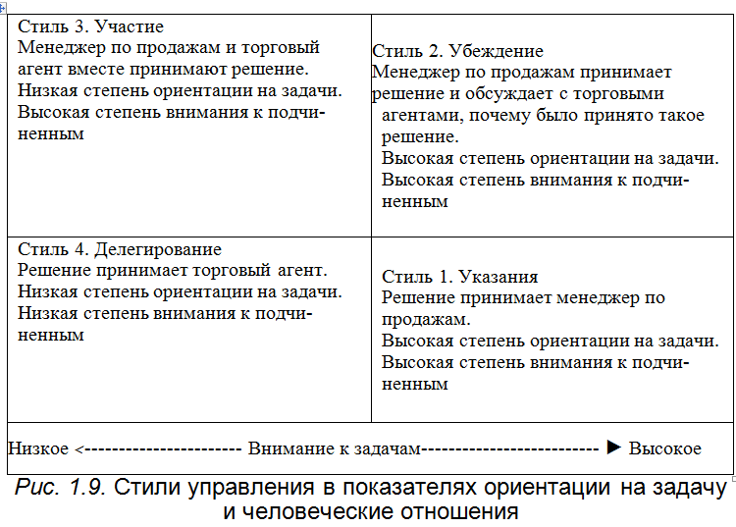

Slide 42
Стиль 1. Указания. Этот стиль руководства характеризуется чрезмерной ориентацией на работу и низкой ориентацией на чело­веческие взаимоотношения. При данном стиле менеджер принимает все решения самостоятельно и его поведение ориентировано на задачу.
Стиль 2. Убеждение. Этот стиль руководства характеризуется высокой степенью ориентации как на задачу, так и на человеческие отношения. Менеджер по продажам принимает решения, однако стремится к сотрудничеству с торговыми агентами, он объясняет им, что должно быть сделано, затем убеждает поддержать данное решение.
Стиль 3. Участие. Стиль руководства, для которого характерен высокий уровень ориентации на человеческие отношения и низкий на задачу.

Slide 43
Стиль 4. Делегирование. Стиль руководства, для которого характерны как низкая ориентация на задачи, так и низкая ориентация на человеческие отношения. Тип руководства «делегирование» связан с очень небольшим числом авторитарных распоряжений и низким уровнем личных контактов, а также с незначительной поддержкой со стороны руководства.
В качестве же объекта продаж выступает товар (товарная продукция), который рассматрива­ется как продукт труда, произведенный для продажи. С позиций маркетинга более важным в товаре является его потребительная стоимость. Товар — это все, что может удовлетворить потребности и предлагается рынку с целью привлечения внимания, приобретения, использования или потребления.

Slide 44
Товар — это и рыночная категория, которая вне рынка является продуктом, не представляющим для покупателя никакой ценности.
Продукт — это потенциальный товар.
Обилие товаров, с которым приходится сталкиваться в реальной жизни, приводит к необходимости их классификации как с целью создания благоприятных условий для приобретения товаров покупателями, так и для облегчения работы людей, занимающихся исследованием рынка и разработкой товаров. С точки зрения типа рынка, на котором происходит реализация продукта, товары делятся на различные группы.

Slide 45
Потребительские товары — это товары и услуги, предназначенные для конечного потребителя (личного, семейного или домашнего использования).
Мы пользуемся ими в повседневной жизни (продукты питания, одежда, мебель, автомобили).
С точки зрения поведения покупателей, при покупке товаров и характера предъявляемого спроса потребительские товары делятся на четыре основные группы (табл. 1.4).Промышленные товары, или товары производственного назначения, — товары, приобретаемые частными лицами или организаци­ями для дальнейшей переработки или использования в хозяйственной деятельности.Товары производственного назначения делятся на сырье, материалы и комплектующие, капитальное имущество, вспомогательные материалы и услуги.

Slide 46
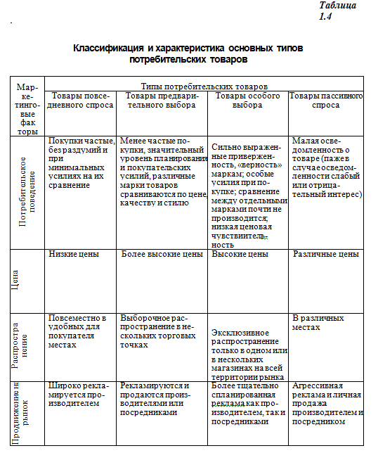

Slide 47
Под сырьем понимают сельскохозяйственную продукцию и природные продукты.
Готовые материалы и комплектующие включают в себя материальные составляющие (железо, пряжа, цемент, провод) и комплектующие (небольшие электродвигатели, шины, литые фасонные изделия).
Капитальное имущество — это товары промышленного назначения, которые помогают покупателю в его производственной деятельности или других операциях.
Вспомогательные материалы и услуги включают в себя рабочие материалы (смазочные материалы, уголь, бумагу, карандаши), а также материалы для технического обслуживания и ремонта (краски, гвозди, щетки).
Услуга — это объект продажи, полезность которого проявляется в виде определенных действий, выгод или удовлетворения требований.

Slide 48
1.5. КАНАЛЫ ТОВАРНОЙ РЕАЛИЗАЦИИ
Реализация товарной продукции осуществляется в форме оптовой и розничной торговли.
Оптовая торговля включает все виды деятельности по продаже товаров и услуг тем, кто их приобретает для перепродажи или использования в бизнесе.
Оптовый торговец — это организация или отдельное лицо, основным видом деятельности которого является оптовая торговля.
Оптовые торговцы подразделяются на три главные группы: коммерческие оптовые организации; брокеры и агенты; сбытовые конторы производителей.

Slide 49
Коммерческая оптовая организация является независимой коммерческой организацией, имеющей право собственности на продаваемые товары. Различают два типа таких организаций: коммерческие оптовые организации с полным обслуживанием и коммерческие оптовые организации с ограниченным обслужива­нием.
Коммерческая оптовая организация с полным обслуживанием предоставляет полный набор услуг по хранению и поставкам товаров, кредитованию, продвижению и сбыту товаров. Данные организации бывают двух типов: оптовые организации, обслуживающие розничных торговцев, и оптовые организации, обслуживающие произво­дителей продукции и услуг, — дистрибьюторы производственной продукции.
Коммерческая оптовая организация с ограниченным обслуживанием предоставляет своим поставщикам и потребителям ограниченный набор услуг.

Slide 50
Среди таких организаций можно выделить: оптовиков, продающих за наличность розничным торговцам товары ограниченного ассортимента; сбытовиков, которые продают за наличность и поставляют товары; сбытовиков, которые после получения заказа на продукцию находят производителя, непосредственно отгружающего товар потребителю, и т.д.
Брокер — это аккредитованный (зарегистрированный) посредник, функционирующий на фондовых и товарных биржах, валютных рынках. Брокер заключает сделки, как правило, по поручению и за счет клиентов, а также может действовать и от своего имени, но за счет доверителей. Агент, в отличие от брокера, представляет интересы продавцов или покупателей на достаточно постоянной основе; он не обладает правом собственности на продаваемые товары и получает комиссионные за организованные им сделки.

Slide 51

Сбытовые конторы производителей используются тогда, когда производители решают взять на себя функцию оптового сбыта, а не осуществляют ее через независимых оптовиков. Сбытовые отделения имеют условия не только для продажи товаров, но и для их хранения. Сбытовые конторы располагаются у производителя или вблизи рынка сбыта.
Завершающим уровнем канала товарной реализации потребительских товаров является розничная торговля.
Розничная торговля — это все виды предпринимательской деятельности по продаже товаров и услуг конечным потребителям для их личного потребления.

Slide 52
Розничный торговец — это организация или отде­льное лицо, осуществляющее розничную торговлю.
Основной объем розничной торговли происходит через розничные магазины и путем внемагазинной розничной торговли.
Розничные магазины бывают различных типов, размеров и классифицируются по разным признакам.
По уровню предоставляемых услуг они подразделяются на: магазины самообслуживания; магазины с ограниченным обслу­живанием; магазины с полным обслуживанием и др.
В зависимости от предлагаемого ассортимента розничные магазины классифицируются следующим образом: специализированные магазины; универмаги; супермаркеты; дежурные магазины и т.д.

Slide 53
В зависимости от уровня цен розничные магазины подразделяются на: магазины сниженных цен; магазины со значительно сниженными ценами; магазины продаж по каталогам.
С точки зрения форм собственности и контроля можно выделить следующие типы розничной торговли: магазины корпоративной торговли; кооперативы розничных торговцев; кооперативы потребителей; торговые конгломераты.
Внемагазинная розничная торговля включает прямой маркетинг, прямую продажу и продажу с помощью торговых автоматов.
Прямой маркетинг — это маркетинг через рекламу, который адресован непосредственно потребителям с целью получения от них прямого ответа на обращение рекламы. Существуют следующие формы прямого маркетинга: прямой маркетинг по почте, маркетинг по каталогам, телемаркетинг, телевизионный маркетинга, электронная торговля.

Slide 54

Прямой маркетинг по почте, или «директ-мейл», — это прямой маркетинг, осуществляемый путем рассылки почтовых отправлений (писем, рекламы, образцов, проспектов и др.) потенциальным клиентам.
Маркетинг по каталогам — это прямой маркетинг посредством каталогов, рассылаемых выбранным клиентам или предоставляе­мых им в магазинах.
Телемаркетинг — это использование телефона для непосред­ственной продажи товара потребителям. Представители фирм используют бесплатные для клиентов телефонные номера для по­лучения от них заказов на основе телевизионной и радиорекламы, почтовой рассылки, торговли по каталогам.

Slide 55

Телевизионный маркетинг—это прямой маркетинг через телевидение путем показа рекламы прямого ответа (первые ответившие потребители имеют льготные условия покупки) или использования специальных телевизионных коммерческих каналов для продажи на дому по выгодным ценам.
Электронная торговля — это прямой маркетинг через двухка­нальную систему, которая связывает кабельной или телефонной линией потребителей с компьютеризированным каталогом продавца. В итоге потребитель может получить дополнительные све­дения о предмете покупки, его цене, условиях и сроках получения выбранного товара и др.

Slide 56
Прямая продажа осуществляется разъездными торговыми агентами (коммивояжерами) непосредственно на дому, в конторах клиентов или на специально организованных встречах на дому с группой потенциальных покупателей. Поскольку зачастую трудно отличить друг от друга отдельные инструменты комплекса продвижения и торговли, то прямую продажу можно рассматри­вать как частный случай более широкого понятия «персональный маркетинг».
К прямым продажам относится также сетевой маркетинг, который можно рассматривать как особую форму ведения внемагазинной розничной торговли, особый вид персональной продажи. В данном случае сбытовые агенты (дистрибьюторы) фирмы-производителя устанавливают, пользуясь в первую очередь личными связями, контакты с потенциальными покупателями.

Slide 57

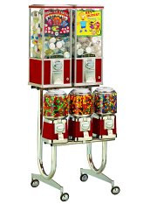
С помощью торговых автоматов продается большое количество товаров: сигареты, напитки, сладости, газеты, продукты питания, косметика, осуществляются операции с деньгами и т.п.
Тенденции последних лет заключаются во все большем сближении оптовой и розничной торговли. Многие розничные торговцы начинают выполнять функции оптовой торговли, осуществляя, например, отгрузку со своих складов оптовых партий товара, оптовики же начинают заниматься розничной торговлей.

Slide 58
1.6. ЦИКЛ И ВИДЫ ТОВАРНЫХ ПРОДАЖ
Цикл товарных продаж — это процесс, состоящий из нескольких этапов, осуществляемых торговым персоналом для совершения продажи продукции.
При рассмотрении цикла товарных продаж:
1) определяются внутренние составляющие процесса продаж; 2) выявляются и описываются непосредственно этапы продаж.
В первом случае специалисты выделяют шесть составляющих процесса продажи, к которым относят продукт (услугу), цену, ассортимент, продвижение продукта (услуги), каналы доставки и обслуживание.
Следующая составляющая процесса продаж касается каналов доставки продукта.

Slide 59
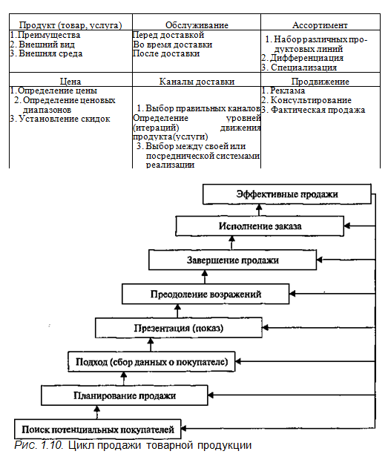
Таблица 1.5
Составляющие процесса продажи продукции

Slide 60
Одной из важнейших составляющих цикла продаж является планирование продаж.
В плане продаж фиксируются ключевые показатели, которых организация должна достичь за определенный период работы. Уровень продаж, ожидаемый компанией, может быть определен с помощью анализа рынка в целом, на основании чего достижимый потенциал продаж должен соответствовать целям, возможностям и ресурсам компании.
Подход (сбор данных о покупателе) представляет собой этап сбора данных, используемых для получения сведений о покупателе, его нуждах и ситуации в отношении проблем или успехов фирмы, существующей покупательской практики, а также информации о людях, несущих ответственность за решения, касающиеся приобретения продукции.

Slide 61

В продолжение всего процесса продажи торговый представитель думает об одной цели — получении заказа. Ключом к завершению продажи является получение устных или физических сигналов к покупке. Для успешного завершения продажи могут быть исполь­зованы различные методы:
просьба заказать товар. Прямой вопрос «Вы хотите это ку­пить?» может стать завершением продажи;
уступка при завершении. С помощью предложения уступки, например 10%-й скидки в цене, продавец может убедить нереши­тельного покупателя купить товар;

Slide 62
Преодоление возражений — важная часть цикла продажи продукции.
Перспективные покупатели будут высказывать претензии почти при каждом показе продукции. Главное, что нужно при этом сделать — это разделить фактические и эмоциональные состав­ляющие претензии. Для того чтобы отреагировать на фактические составляющие претензий, необходимо хорошо знать характери­стики продукции и нужды перспективного покупателя. Для учета эмоциональной составляющей торговый представитель должен слушать, не перебивая, и применять соглашательно-противопоставительный метод ведения разговора, при котором он соглаша­ется с аргументом покупателя, а затем, в свою очередь, выдвигает альтернативный аргумент.

Slide 63
принятие соглашения. В ряде ситуаций неуместно пытаться завершать продажу, так как это может рассердить покупателя; тогда завершение может быть заменено соглашением. С помощью этого метода достигается сохранение отношений сторон, которые могут быть использованы на начальном этапе обсуждения при следующей встрече.
Строгий контроль исполнения заказа после его размещения является основой для эффективного управления взаимоотношениями, обеспечивающими удовлетворение потребностей покупателей. Контролируя доставку, установку, эксплуатацию продукции и обучение персонала, продавец демонстрирует покупателю, что он заинтересован в удовлетворении его запросов, а не только в выполнении заказа.

Slide 64
Продажа — процесс убеждения потенциальных покупателей приобрести товар или услугу для удовлетворения их потребностей. Существуют различные виды продаж.
Продажа в рассрочку — это продажа с внесением оплаты за проданный товар отдельными взносами в течение определенного периода времени, от года до нескольких десятков лет; одна из форм кредитования покупателей.
Продажа в убыток —это продажа товара или услуги в убыток себе, т.е. по цене ниже собственных издержек. Применяется для привлечения покупателей в надежде, что с увеличением спроса можно будет повысить цену, окупить потери и получить прибыль.

Slide 65
Продажа по образцам — это прием в маркетинге, при котором потенциальный покупатель получает сначала образец товара, а лишь затем составляется контракт на поставку всей партии, а также продажа на выставках, с помощью телемаркетинга.
Продажа по телефону — это прием прямого маркетинга, кото­рый предполагает использование в контрактах с потенциальными покупателями телефона с целью сокращения времени, которое потребовалось бы для нанесения личных визитов.
Продажа с премией — это продажа с небольшим подарком, обычно невысокой стоимости, прилагаемым к основной покупке.

Slide 66
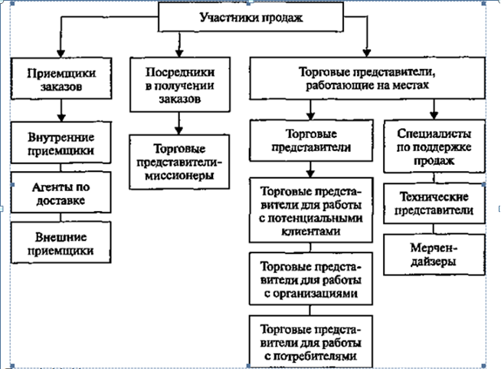
Рис 1.11. участники продаж

Slide 67

Существует три типа приемщиков: внутренние приемщики, агенты по доставке и внешние приемщики.
Понятие «посредник» в получении заказов относится к торговым представителям-миссионерам.
Торговые представители на местах — это либо торговые представители, которые работают с потенциальными клиентами, организациями и потребителями, либо специалисты по поддержке продаж, выполняющие обязанности и технических специалистов, и мерчендайзеров. Торговые представители, работающие на местах, действуют в ситуациях, где возможны прямые продажи.

Slide 68
Типичным внутренним приемщиком заказов является помощник розничного торговца. При этом у потребителя есть полная свобода выбора продукта, которой он пользуется без опеки со стороны такого торгового представителя. Задача помощника в этом случае чисто операционная: принять деньги от потребителя и передать ему товар. Другим вариантом действий внутреннего приемщика заказов является работа в команде по телемаркетинговым продажам; он принимает заказы от потребителей по телефону.
Обязанностью агента по доставке является, главным образом, доставка продукта. Очевидно, что рост или сокращение числа за­казов в значительной степени зависит от надежности доставки.

Slide 69

Внешние приемщики заказов, в отличие от внутренних приемщиков, идут к потребителю, но их основная функция в большей степени заключается в реагировании на запросы потребителя, а не в том, чтобы убедить потребителей приобрести товар или услугу. В отличие от агентов, занимающихся доставкой, внешние приемщики заказов доставкой продукции не занимаются.
В некоторых отраслях задача торговых представителей-миссионеров заключается не столько в том, чтобы побудить заказчика разместить заказ, сколько в том, чтобы убедить его обратить вни­мание на предлагаемую продукцию.

Slide 70
Профессиональной задачей представителей для работы с потенциальными клиентами является привлечение новых клиентов, что они делают в ходе выявления потенциальных заказчиков (покупателей, которые ранее не приобретали продукцию у данной компании).
Торговые представители для работы с организациями выполняют свои служебные обязанности, поддерживая тесные долгосрочные взаимоотношения с профессиональными заказчиками (организациями). Среди выполняемых функций может быть продажа в соста­ве команды, когда торговым представителям при взаимодействии с представителями заказчика оказывают помощь специалисты по продукции и финансам.

Slide 71
Мерчендайзер оказывает поддержку при продажах на уровне оптовых и розничных торговцев. Условия заказов могут обсуждаться на национальном уровне в штаб-квартире, однако продажи в отдельных точках осуществляются при поддержке мерчендайзеров, которые дают рекомендации торговым представителям о размещении продукции, стимулировании спроса, уровнях запаса продукции и поддержке контактов с менеджерами магазинов.

